Slide 1
Hálózati prezentáció
Niganyok csapata

Slide 2
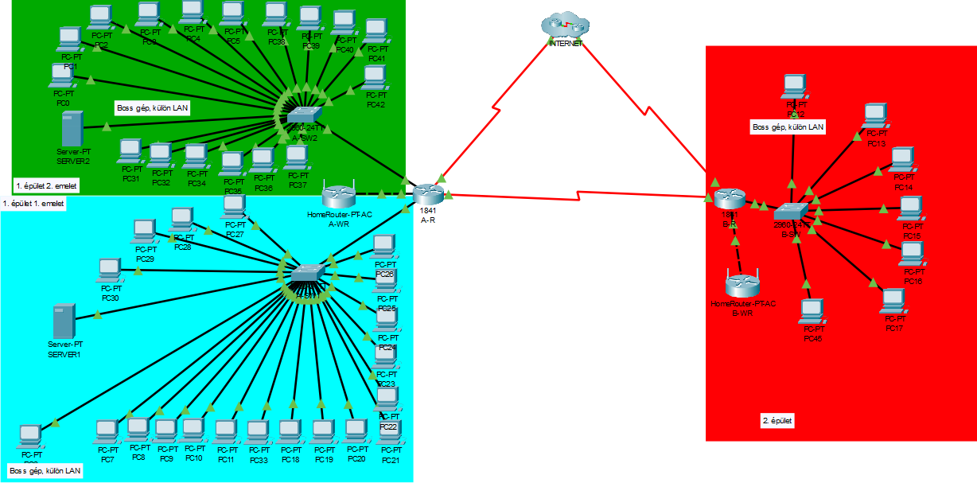
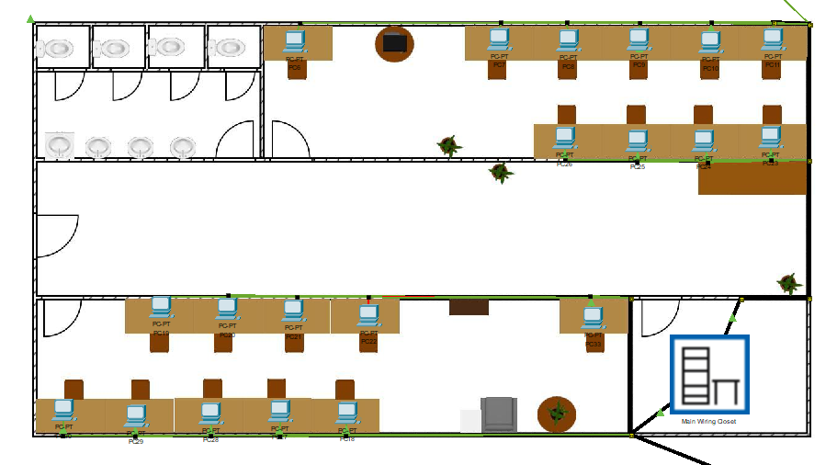
Logikai topológia

Slide 3
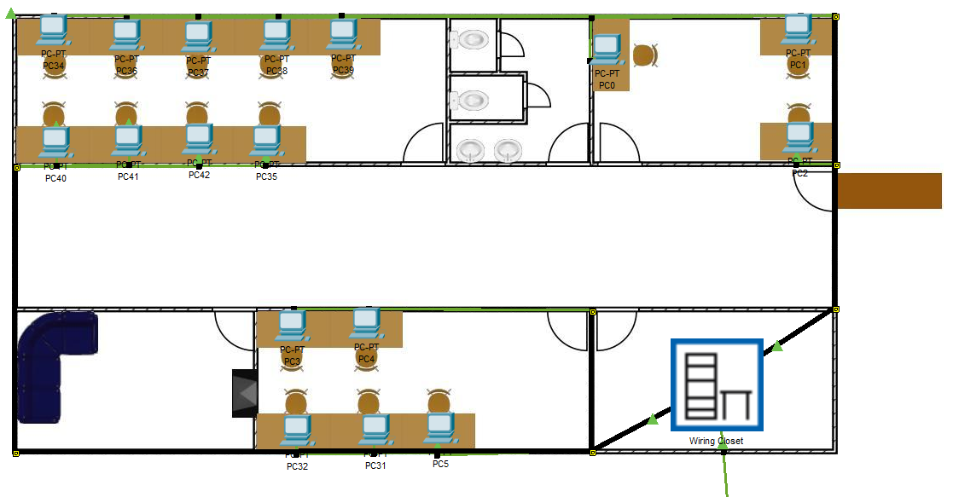
Fizikai topológia (1.épület 1.emelet)

Slide 4
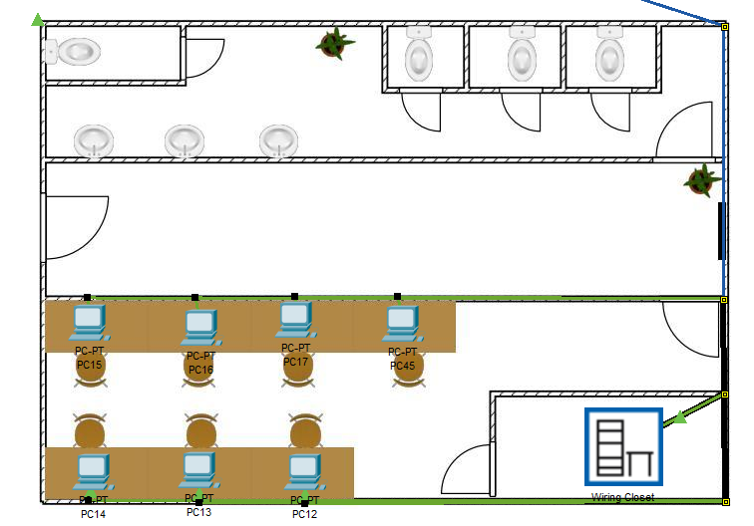
Fizikai topológia (1.épület 2.emelet)

Slide 5
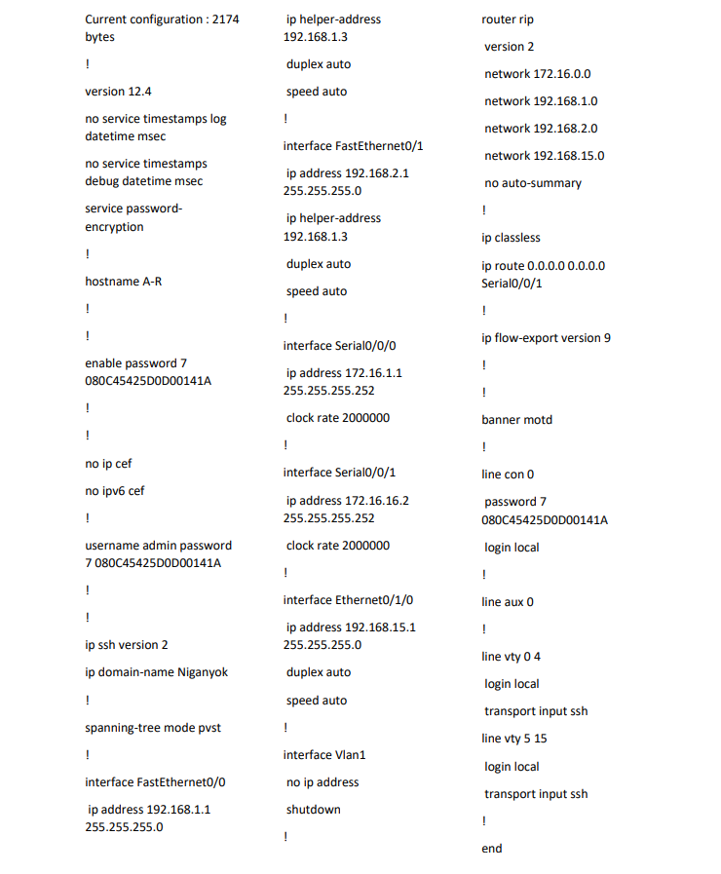
Fizikai topológia (2.épület 1.emelet)
Router(A-R)

Slide 6
Eszközök
Switch(A-SW1)
Router(A-R)
RIP

Slide 7
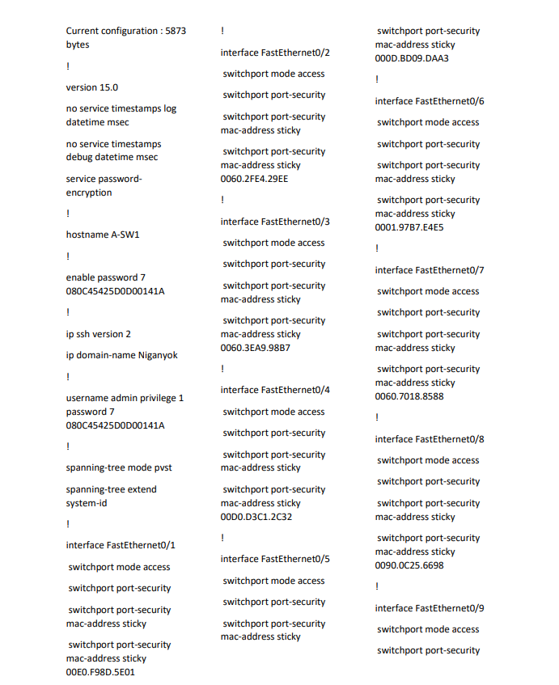
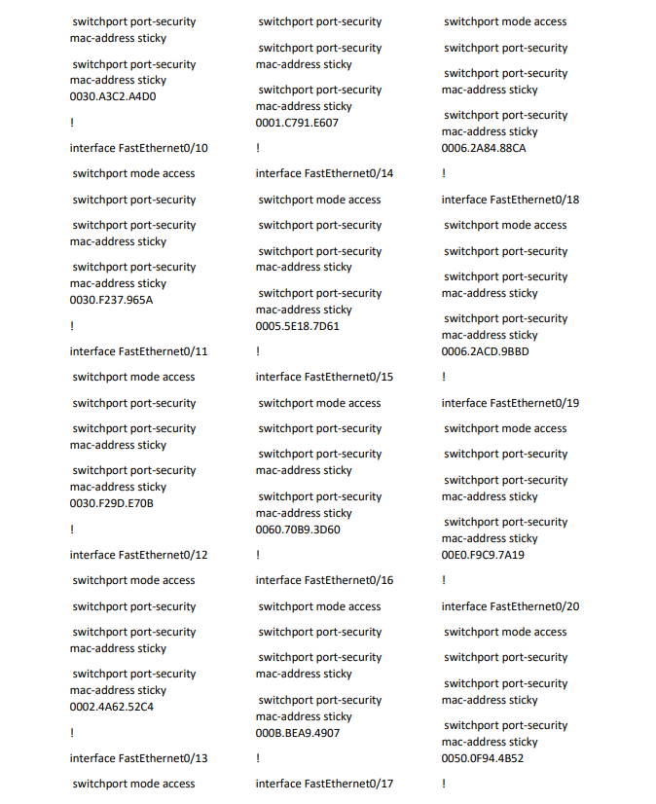
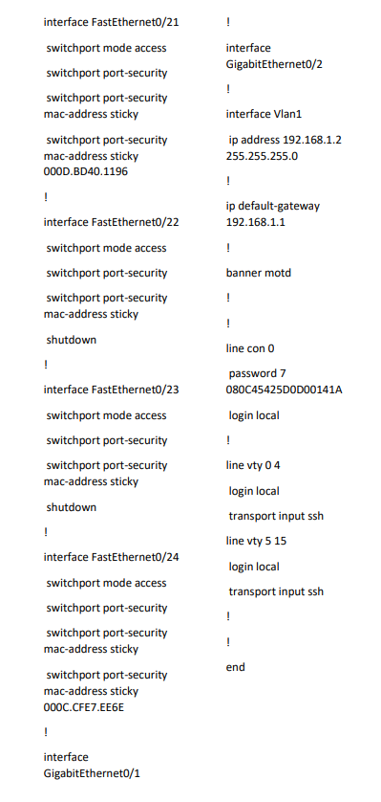
Eszközök
Switch(A-SW1)
Router(A-R)
Asd
Asd
asd

Slide 8
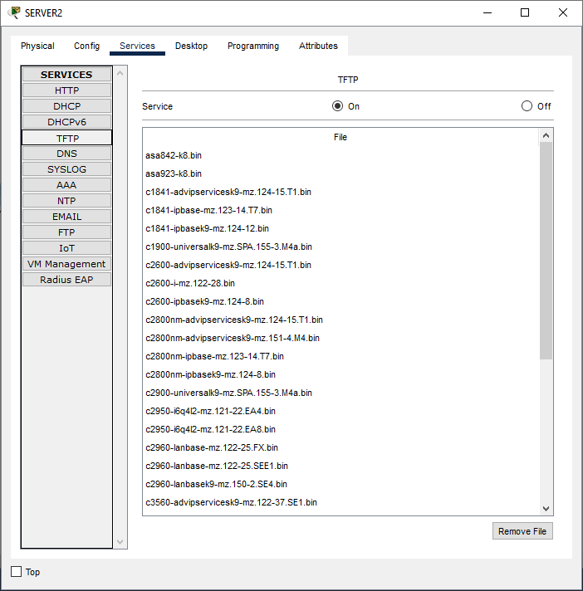
Eszközök
TFTP szerver
Switch(A-SW1)

Slide 9
Eszközök
TFTP szerver
Switch(A-SW1)

Slide 10
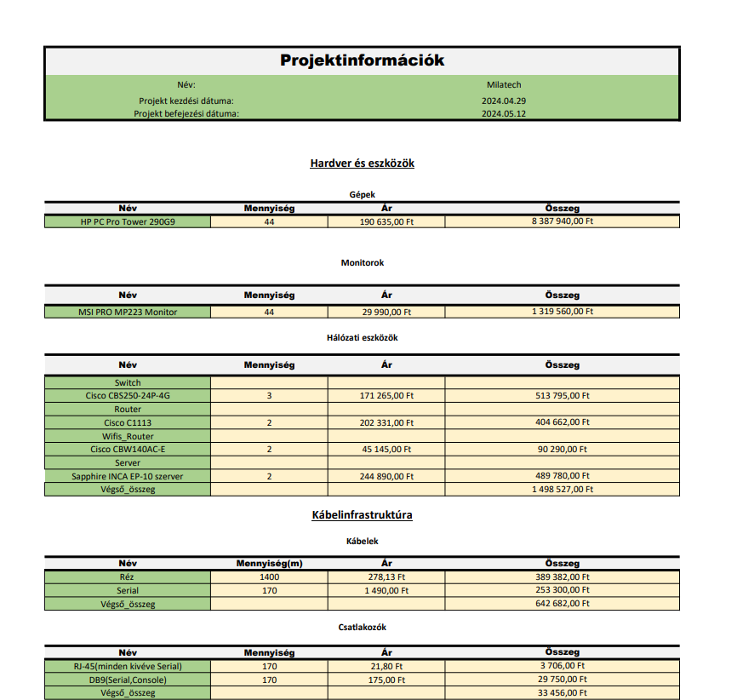
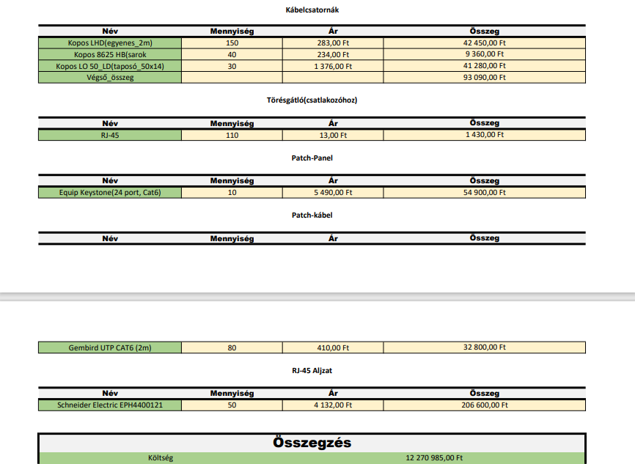
VLAN, Címzés
TFTP szerver
Asdtiutiuti
Asdu
Asdiutiut
Asdjkhgiutiu
Asddssa
Aasdsdfs

Slide 11
Hálózatbiztonság
TFTP szerver
Telnet helyett SSH a biztonságosabb elérés érdekében
A portbiztonság érdekében MAC-cím szűrést alkalmaztunk
Titkosított jelszavakkal védtük az eszközöket
Létrehoztunk egy AAA szervert a biztonság miatt

Slide 12
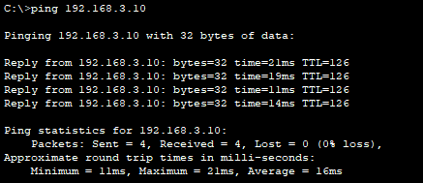
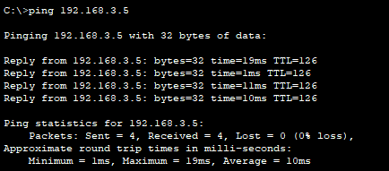
Költségvetési kalkuláció
PC17 pingelése PC7-ről (192.168.3.10)
PC12 pingelése PC2-ről (192.168.3.5)

Slide 13
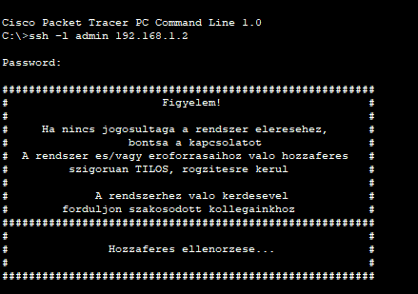
Hálózat működése
PC17 pingelése PC7-ről (192.168.3.10)
A-SW1 elérése PC13-ról (192.168.1.2)
PC12 pingelése PC2-ről (192.168.3.5)

Slide 14
KÖSZÖNJÜK A FIGYELMET!

